Slide 1
NIRKABEL
Informatika UPGRIS
Ade Ricky Rozzaqi

Slide 2
Jaringan Lokal Nirkabel (WLAN)
Wlan merupakan Jaringan komputer, dimana media transimisnya berupa udara.
Media transmisi terbagi menjadi 2 :
Frekuensi Radio (RF)dan
IR (InfraRed)

Slide 3
Wi-Fi
Wi-Fi atau Wireless Fidelity, memiliki pengertian yaitu sekumpulan standar yang digunakan untuk Jaringan Lokal Nirkabel (Wireless Local Area Networks - WLAN) yang didasari pada spesifikasi IEEE 802.11.
Lebih banyak digunakan untuk mengakses internet. Hal ini memungkinan seseorang dengan komputer dengan kartu nirkabel (wireless card) atau personal digital assistant (PDA) untuk terhubung dengan internet dengan menggunakan titik akses (atau dikenal dengan hotspot) terdekat.

Slide 4
Standar WLAN
Standar yang dipakai adalah IEEE (Institute Of Electrical and Electronics Engineers) 802.11x, dimana x adalah sub standar
Spesifikasi Wi-Fi
Spesifikasi | Kecepatan | Frekuensi Band | Cocok dengan
802.11b | 11 Mb/s | 2.4 GHz | b
802.11a | 54 Mb/s | 5 GHz | a
802.11g | 54 Mb/s | 2.4 GHz | b, g
802.11n | 100 Mb/s | 2.4 GHz | b, g, n

Slide 5
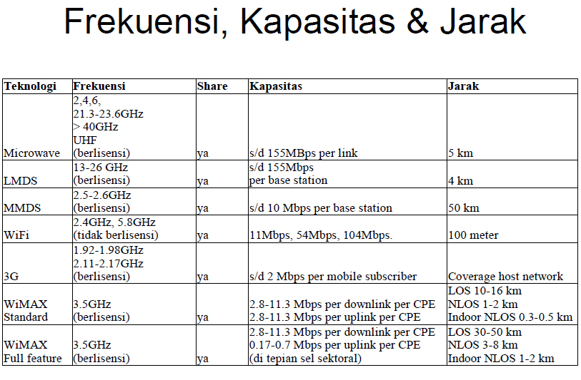

Slide 6
IEEE 802.11b/g
Channel | Frekuensi Nominal (MHz) | Frekuensi Minimum (MHz) | Frekuensi Maximum (MHz)
1 | 2412 | 2401 | 2423
2 | 2417 | 2405 | 2428
3 | 2422 | 2411 | 2433
4 | 2427 | 2416 | 2438
5 | 2432 | 2421 | 2443
6 | 2437 | 2426 | 2448
7 | 2442 | 2431 | 2453
8 | 2447 | 2436 | 2458
9 | 2452 | 2441 | 2463
10 | 2457 | 2446 | 2468
11 | 2462 | 2451 | 2473

Slide 7
IEEE 802.11b
Pengembangan dari standar IEEE 802.11, yang bertujuan untuk meningkatkan kecepatan hingga 5.5 Mb/s atau 11 Mb/s tapi tetap menggunakan frekuensi 2.45 GHz
Metode transmisi yang digunakannya adalah DSSS. (Direct Sequence Spread Spactrum)
IEEE 802.11b/g) beroperasi pada 2.400 MHz sampai 2.483,50 MHz dan mengijinkan operasi dalam 11 channel (masing-masing 5 MHz)

Slide 8
IEEE 802.11a
Bekerja pada bandwidth 5.8 GHz dengan kecepatan maksimum hingga 54 Mb/s.
Metode transmisi yang digunakan adalah Orthogonal Frequency Division Multiplexing (OFDM) yang mengizinkan pentransmisian data secara paralel di dalam sub-frekuensi.
Memiliki keunggulan resistansi terhadap interferensi dengan gelombang lain

Slide 9
IEEE 802.11g
Standar jaringan nirkabel yang bekerja pada frekuensi 2,45 GHz dan menggunakan metode modulasi OFDM.
Kecepatan hingga 54 Mb/s pada pita frekuensi 2,45 GHz
Lebih resistan terhadap interferensi dari gelombang lainnya.

Slide 10
IEEE 802.11n
Standar jaringan nirkabel yang bekerja pada frekuensi 2,45 GHz.
Kecepatan hingga 100 Mb/s pada pita frekuensi 2,45 GHz
Lebih resistan terhadap interferensi dari gelombang lainnya.

Slide 11
ORGANISASI BESAR WLAN
Komisi Komunikasi Federal (FCC) – USA
Menetapkan UU Pengoperasian Peranti LAN Nirkabel
IEEE (Institute Of Electrical and Electronics Engineers)
Menetapkan standar teknologi Public Cryptography (IEEE 1363), Fire Wire (IEEE 1394), Ethernet (IEEE 802.3), dan WLANs (IEEE 802.11)
Wireless Ethernet Compatibility Alliance (WECA)
Memberikan sertifikasi kemampuan operasi bersama produk-produk Wi-Fi serta mendorong Wi-Fi sebagai standar LAN nirkabel global.
European Telecommunications Standards Institute (ETSI)
Membuat standar komunikai bag eropa seperti IEEE, misalnya HiPerLAN
Wireless LAN Association (WLANA)
Memunculkan kesadaran konsumen tentang penggunaan & Ketersediaan LAN nirkabel serta mendorong industri LAN nirkabel.

Slide 12
Kelebihan Wlan
Mobilitas tinggi
Kemudahan dan kecepatan instalasi
Fleksibel
Menurunkan biaya kepemilikan
Scalable

Slide 13
kelemahan Wlan
Delay yang besar.
Adanya masalah propagasi radio (terhalang, terpantul dan banyak sumber interferensi)
Keamanan / kerahasian data kurang terjamin.

Slide 14
Mode dasar Acces Point
1. Root Mode
Yaitu memfungsikan access point menjadi hardware sebagai media transmisi sinyal yang langsung menuju client
2. Repeater Mode
yaitu menjadikan access point sebagai penguat acces point lainnya
3. Bride Mode
yaitu menjadikan access point berperan sebagai switch atau satu network yang mengantarkan data ke cilent

Slide 15
Mode Akses Koneksi Wi-fi
Infrastruktur
Menggunakan Access Point yang berfungsi sebagai pengatur lalu lintas data, sehingga memungkinkan banyak Client dapat terhubung dengan jaringan (Network).

Slide 16
Istilah istilah dalam konfigurasi wifi
DHCP IP
penggunaan IP secara outomatis sehingga mengharuskan setting DHCP Server
STATIK IP
Penggunaan IP secara manual sehingga menggaruskan setting IP setiap user
SSID
Service set indentifier (SSID) merupakan penamaan yang akan di jadikan identitas suatu wlan
USER ID WIFI
User yang telah di tentukan untuk syarat terhubung pada jaringan
IP POOL
Range IP yang nantinya akan di bagikan kepada USER yang terhubung jaringan

Slide 17
Mode Akses Koneksi Wi-fi
Ad-Hoc
Beberapa komputer terhubung secara langsung, dan salah satu dari komputer - komputer tersebut berfungsi menjadi server dan lainnya menjadi client, atau lebih dikenal dengan istilah Peer-to--Peer.
Lebih murah dan praktis bila yang terkoneksi cuma 2 atau 3 komputer secara, tanpa harus membeli access point

